Slide 1
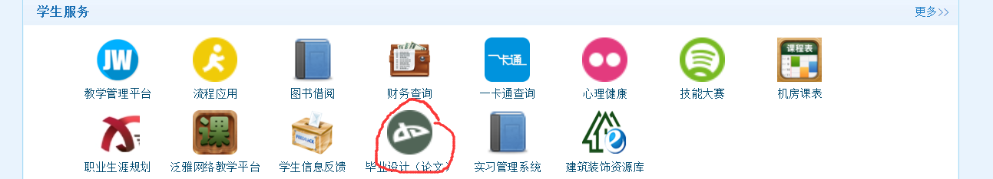
毕业设计管理系统
毕业设计管理系统登录网址：在学校主页的服务大厅做链接，直接点击进入jsjzi.co.cnki.net
教师登录帐号和密码：jsjz+工号
学生登录帐号：学号；密码：身份证号
留学生登录密码：12345678

Slide 2
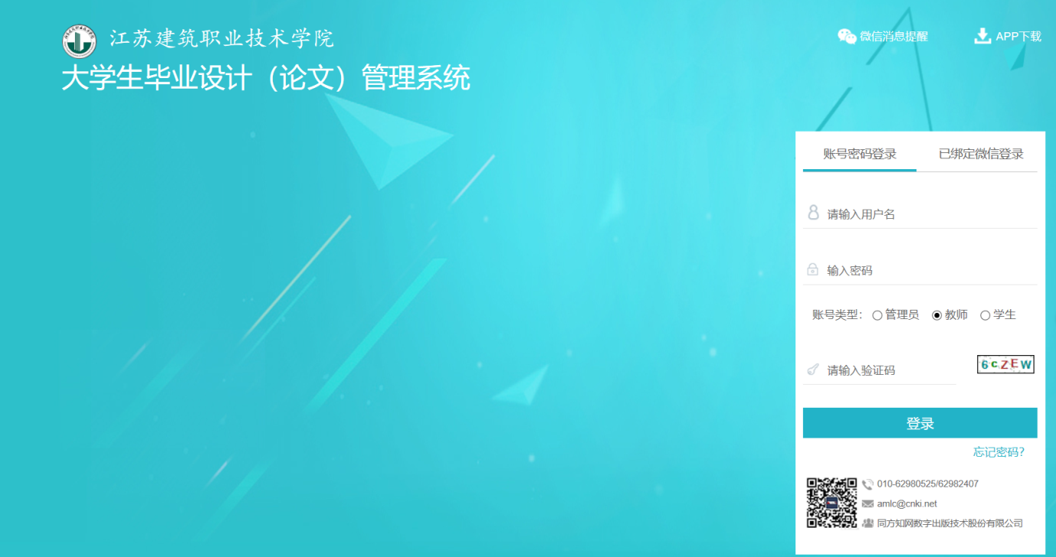
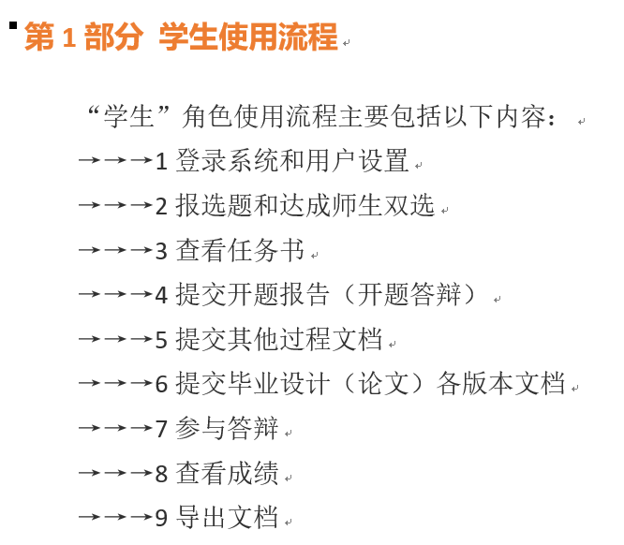

Slide 3
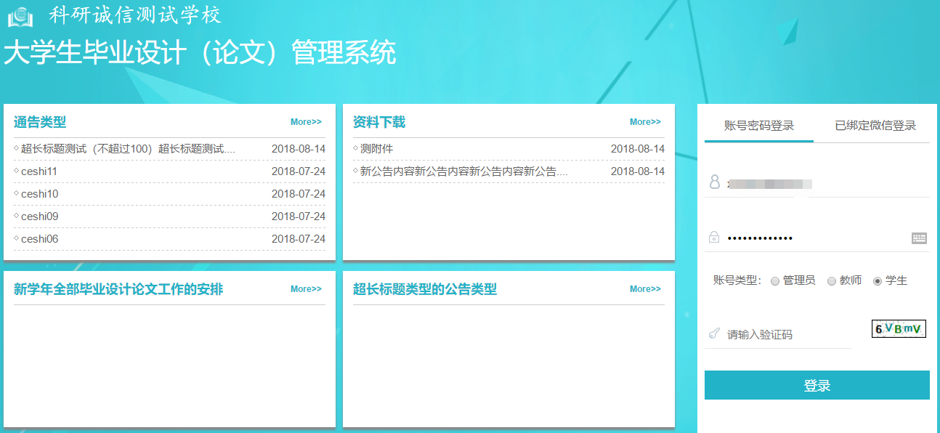


第2部分 学生功能操作指南
2.1 学生登录
★第1步：打开登录页面
★第2步：选择登录方式（账号密码登录或者已绑定微信登录）
★第3步：输入账号密码或者使用微信“扫一扫”功能，登录系统（选“学生”类型）
★第4步：若双学位的学生，选择专业进入系统（单专业学生无须选择，直接进入系统）
2.2 报选题和达成师生双选关系
学生申报课题
★：选择打开“师生双选管理-学生申报课题”页面或者从首页的“申报课题”进入页面

Slide 4
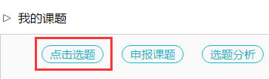
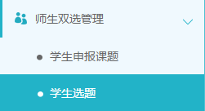
需要教师确认的学生选题方式
*根据学校或者院系的设置，学生选题后需要指导教师进行确认，导师确认“通过”才能达成双选关系
★选择“师生双选管理-学生选题”打开页面，或者在学生首页点击“学生选题”打开页面

Slide 5
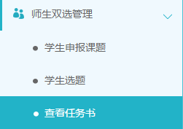

2.3 查看任务书
★选择“师生双选管理-查看任务书”打开页面，或者在学生首页点击“查看任务书”打开页面
2.4 提交开题报告（开题答辩）
★选择“过程文档管理-提交开题报告”打开页面，或者在学生首页点击“开题报告”后的“查看详情”打开页面
2.5 提交其他过程文档
*目前，系统设置的可选使用的“其他过程文档”包括：中期检查、外文译文、文献综述、指导记录
*达成师生双选关系后，学生即可提交过程文档

Slide 6
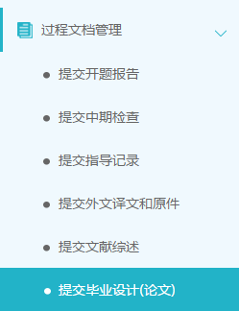

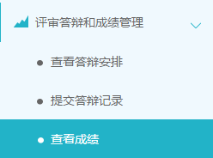
2.6 提交毕业设计（论文）各版本文档
★选择“过程文档管理-提交毕业设计（论文）”打开页面，或者在学生首页的“提交毕业设计（论文）”栏的“查看详情”打开页面。
学生对提交的文档进行知网查重，重复率不达标不能参加答辩。
2.7 参与答辩
★选择“评审答辩和成绩管理-查看答辩安排”打开页面查看被安排参与的答辩情况，或者从学生首页进入页面
2.8 查看成绩
★选择“评审答辩和成绩管理-查看成绩”打开页面
2.9 导出文档

